Slide 1
«Деревенский кролик» (фермерство по разведению и выращиванию кроликов)
Автор проекта: Софья Шиндина
Ученица 8 класса
Карачинской школы
Руководитель проекта:
А.С. Шиндина
Ферма по разведению кроликов Ферма по разведению кроликов

Slide 2
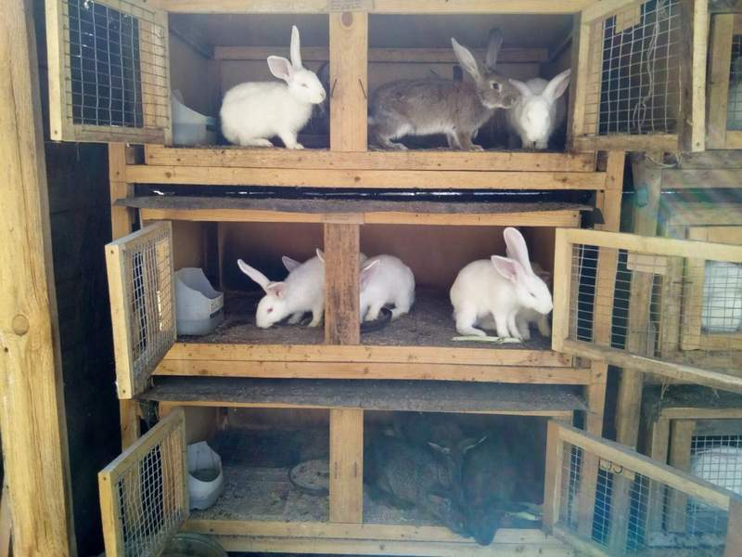
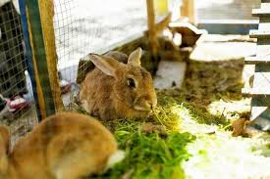
Почему кролики?
Время деньги!
Диетический деликатес
Они такие милашки!

Slide 3
Преимуществами разведения кроликов :
Хорошая плодовитость
Высокая прибыль
Невысокие инвестиции
Низкие затраты на содержание
Основная цель: производство кролиководческой продукции, которая будет специализироваться на выращивании кроликов в собственном подворье с целью продажи мяса и получения прибыли.

Slide 4
Описание породы Белый великан:
1
2
3
Шкурочно-мясная порода
Взрослая особь достигает 7 кг.
Чистое мясо составит 50% от веса
Быстро размножается
Крольчихи не вредят свои детенышам
У данной породы белый окрас, который востребован в легкой промышленности (пошив шуб, шапок, жилеток)

Slide 5
Общая стоимость проекта = 48 200 рублей
Отличный заработок на 2 год
Выручка от продажи = 60 000 рублей
Чистая прибыль =
21 800 рублей
Окупаемость уже в 1 год запуска проекта
Шаблоны презентаций с сайта presentation-creation.ru

Slide 6
Расчетная часть 1 год :
№ п/п | Показатели | Ед. изм. | Кол-во | Общая сумма, руб.
1. | Стартовый капитал
 | Личные средства | руб. |  | 10 000
2. | Расходы
 | Постройка клеток | шт. | 30 | 29 200
 | Покупка поголовья | гол. | 6 | 9 000
 | Комбикорма | кг. | 180 | 3 500
 | сено | кг. | 1000 | 3 000
 | энергозатраты | кВт. | 1000 | 3 500
 | Итого расходы: |  |  | 48 200
3 | Валовая выручка (доходы)
 | Реализация мяса (при стоимости 400 руб./кг.) | кг. | 150 | 400
 | Итого доходы: |  |  | 60 000
4. | Чистая прибыль (доходы минус расходы) за год | руб. |  | 21 800
Данный расчет сделан по варианту с приобретением
6 голов и увеличением его до 11, на 7 месяце.

Slide 7
Расчетная часть 2 год :
№ п/п | Показатели | Ед. изм. | Кол-во | Общая сумма, руб.
1. | Расходы
 | Комбикорма | кг. | 360 | 7 000
 | сено | кг. | 2000 | 6 000
 | энергозатраты | кВт. | 2000 | 7 000
 | Вода | м3 | 10 | 480
 | Итого расходы: |  |  | 20 480
3 | Валовая выручка (доходы)
 | Реализация мяса | кг. | 300 | 400
 | Итого доходы: |  |  | 120 000
4. | Чистая прибыль (доходы минус расходы) | руб. |  | 99 520
Данный расчет сделан по варианту,
с увеличением поголовья в 2 раза, до 22 голов

Slide 8
«Деревенский кролик» (фермерство по разведению и выращиванию кроликов)
Автор проекта: Софья Шиндина
Ученица 8 класса
Карачинской школы
Руководитель проекта:
А.С. Шиндина
Ферма по разведению кроликов Ферма по разведению кроликов

